Slide 1
ΓΕΝΙΚΕΥΜΕΝΗ ΜΕΘΟΔΟΣ ΥΠΟΛΟΓΙΣΜΟΥ ΑΝΤΙΣΤΑΣΕΩΝ ΓΡΑΜΜΗΣ ΜΕ ΥΠΟΛΟΓΙΣΤΗ

Slide 2
Θεωρούμε το γενικευμένο σύστημα αγωγών A,B,C φάσεων, τους αγωγούς ουδετέρουπου είναι γειωμένοι n1,n2,..,nN και τους αντίστοιχους αγωγούς γης (επιστροφής)

Slide 3
ο κάθε αγωγός επιστροφής κ’ φέρει το αντίθετο ρεύμα του αντίστοιχου αγωγού κ στη γραμμή και έχει την ίδια Ds’ με αυτόν, δηλαδή: D_{k’k’} = D_{kk}
Η απόσταση D_{kk’} ισούται με : $D_{kk’}=\sqrt{ρ/f}$ m όπου ρ αγωγιμότητα εδάφους (Ωm)
H αντίσταση του αγωγού κ’ ισούται με
$$R_{κ’}=9.869∗{10}^{−7}∗f Ω/m$$

Slide 5
To άθροισμα των ρευμάτων ισούται με 0 δηλαδή:
$\sum_{k=1}^{6+2N}{I_{k}}=0$
Η πεπλεγμένη μαγνητική ροή του αγωγού κ ισούται με:
Σε μορφή πίνακα η σχέση γίνεται λ=L*I όπου L είναι ένας πίνακας (3+Ν)*(3+Ν) με στοιχεία:
$L_{km}=2∗{10}^{−7}∗ln\frac{D_{km’}}{D_{km}}$

Slide 6
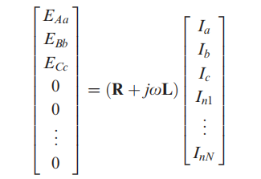
΄0ταν k=m η Dkk είναι η Ds’ του αγωγού k
Όταν k≠m η Dkm είναι η απόσταση των αγωγών k-m
Το διάνυσμα των τάσεων ισούται με:

Slide 7
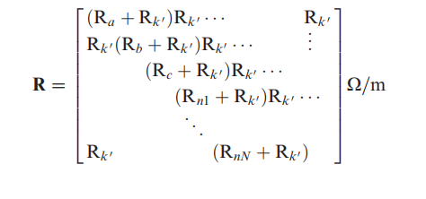
το διάνυσμα R ισούται με:
Αντικαθιστώντας έχουμε τον εξής γενικευμένο τύπο:

Slide 8
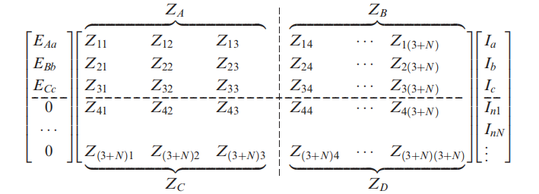
όπου:

Slide 9
Ο πίνακας τμηματοποιείται ως εξής:
όπου:
Εχουμε τις εξής πράξεις:

Slide 10
δηλαδή
όπου

Slide 11
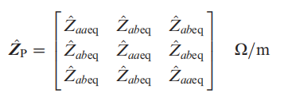
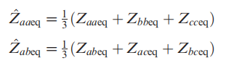
θεωρώντας πλήρη αντιμετάθεση φάσεων ο πίνακας των αντιστάσεων θα έχει τη μορφή:
όπου

